Slide 1
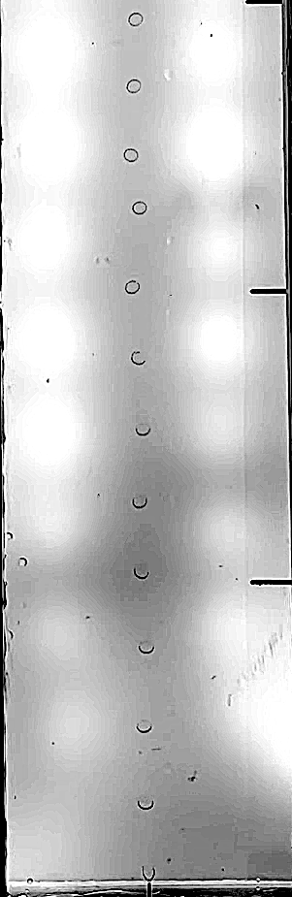
Analisi del comportamento di treni di bolle in una cella di Hele-Shaw
Federico Luigi Zanella
Relatore: prof. A. Bottaro

Slide 2
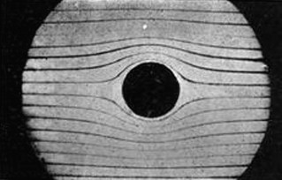
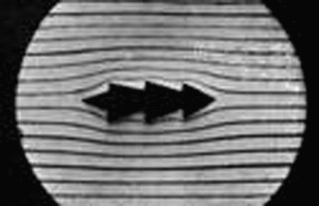
La cella di Hele-Shaw

Slide 3
Applicazioni
Ingegneria petrolifera e stoccaggio di CO₂;
Microfluidica e dispositivi LOC (Lab-On-a-Chip);
Dispositivi di trasferimento di massa e calore, reattori chimici e bioreattori;
Geofisica e geotermia;
Bioingegneria.

Slide 4
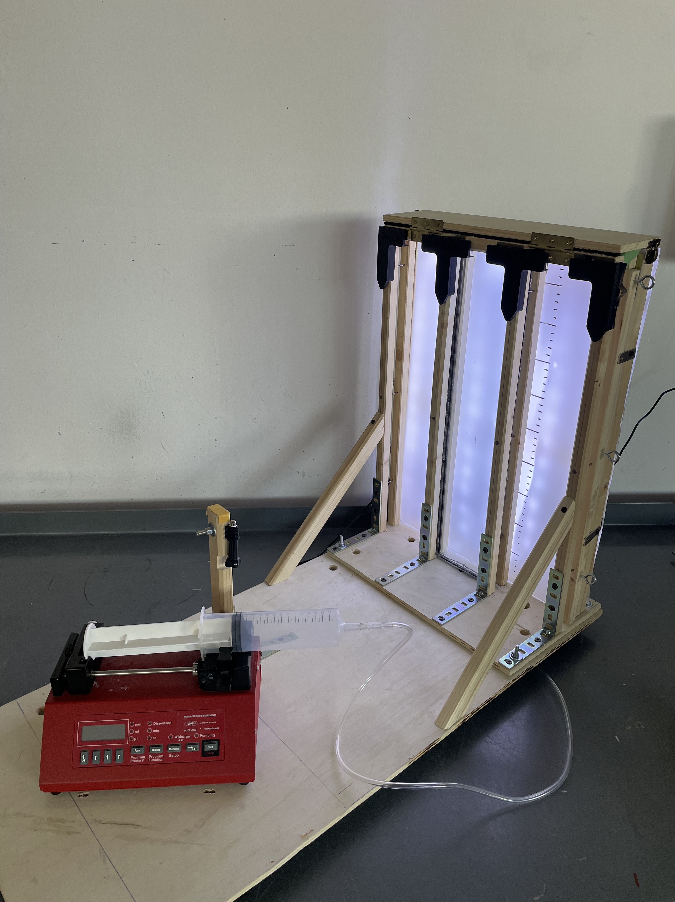
Apparato sperimentale

Slide 5
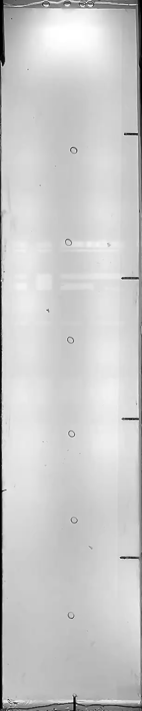
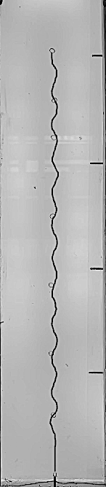
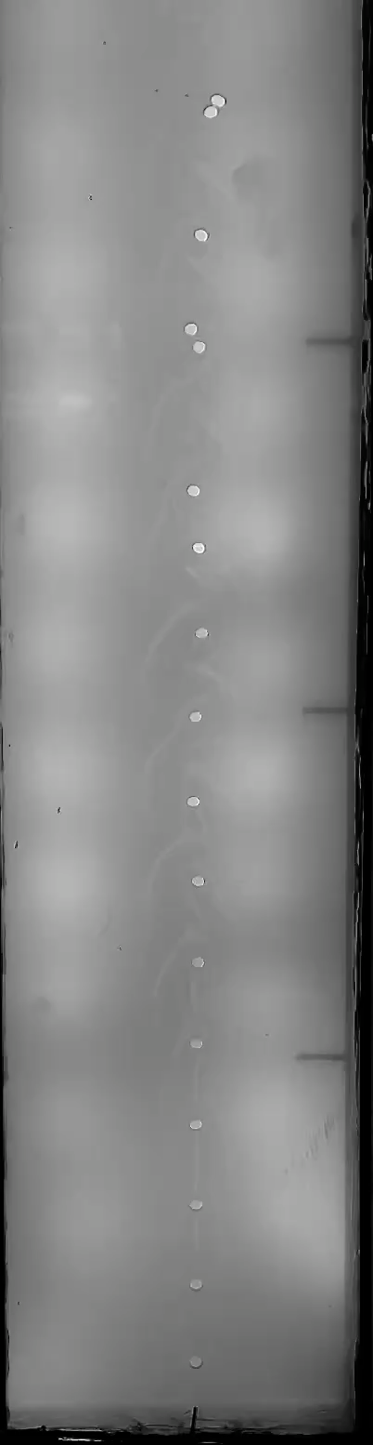

Slide 6
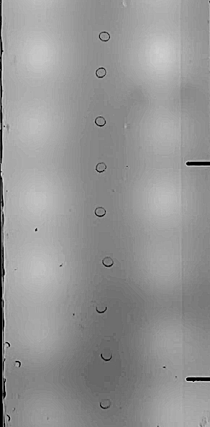
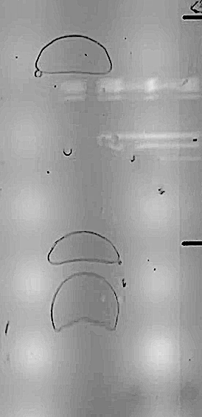
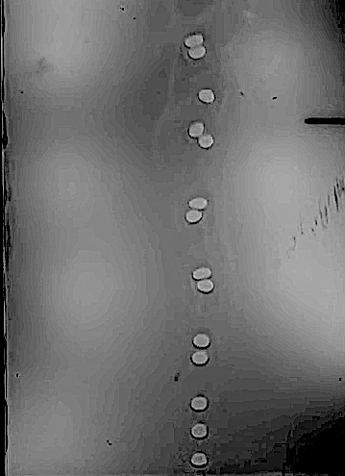
Diametro delle bolle

Slide 7
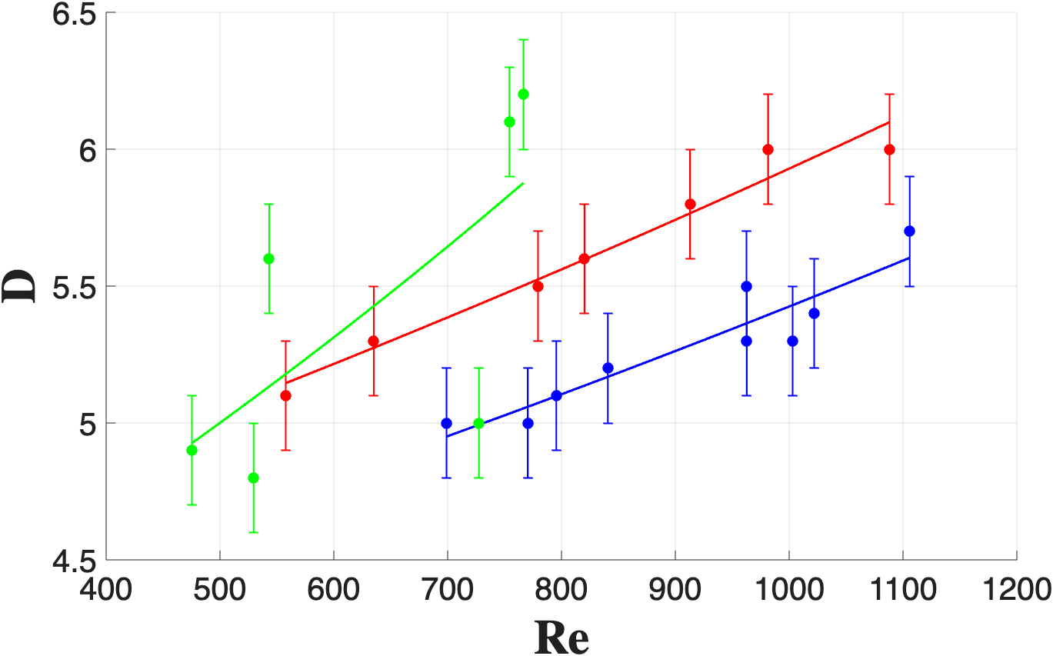
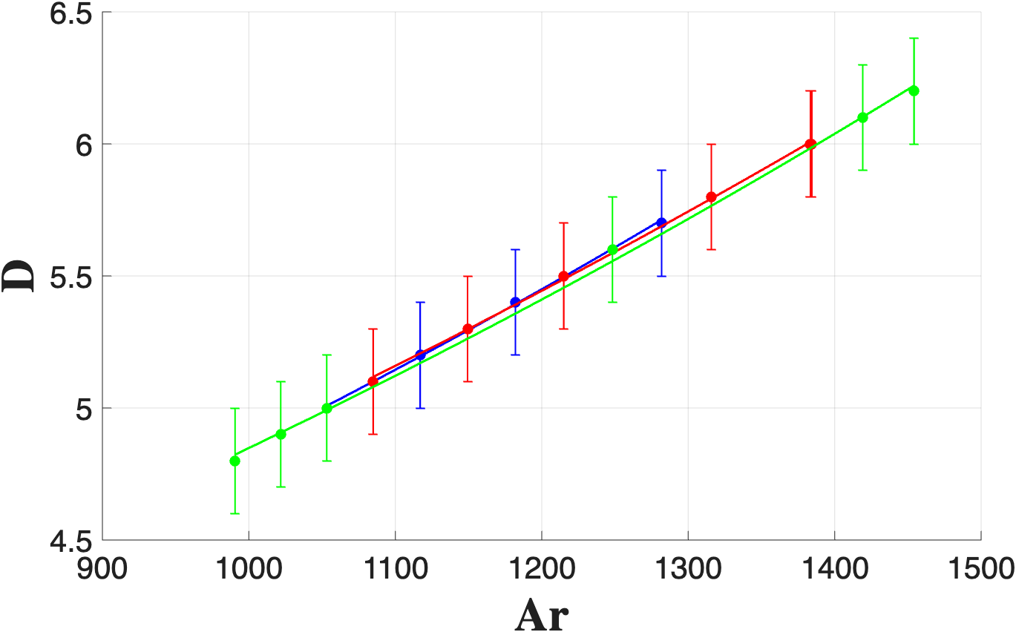
Andamento del diametro in funzione del numero di Reynolds
Andamento del diametro in funzione del numero di Archimede

Slide 8
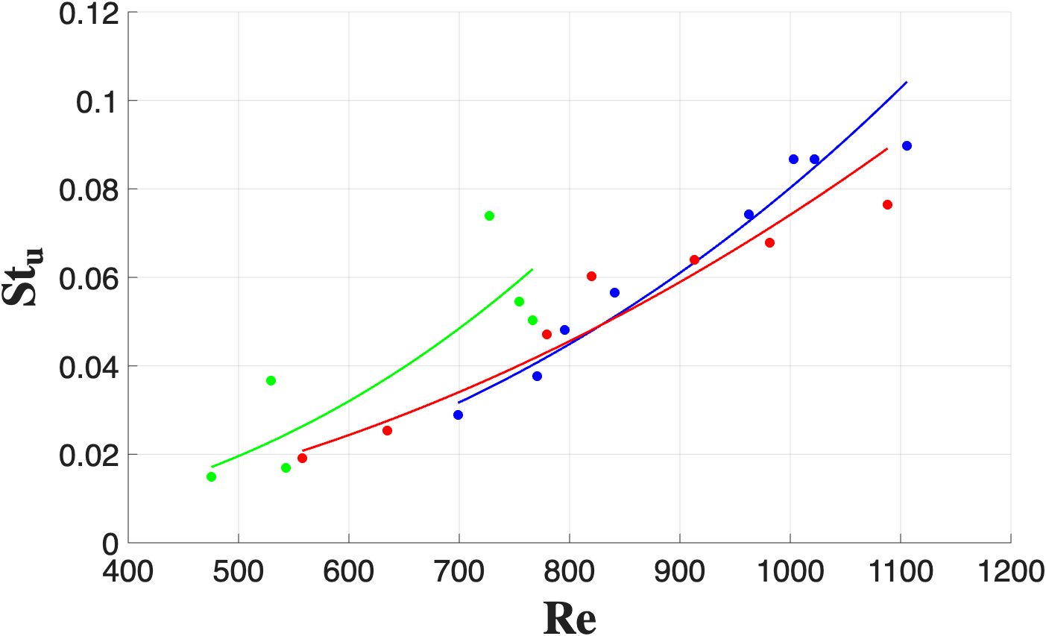
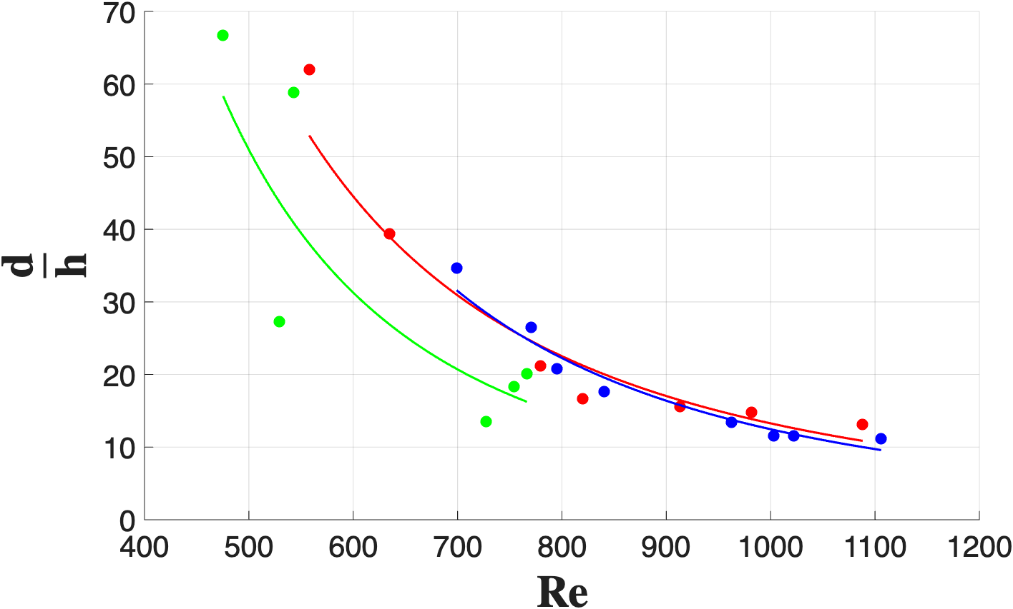
Distanza tra le bolle
Andamento della frequenza di uscita delle bolle normalizzata con lo spessore delle celle e la velocità di risalita (sopra).
Andamento della distanza tra le bolle normalizzato con lo spessore delle celle (a sinistra).

Slide 9
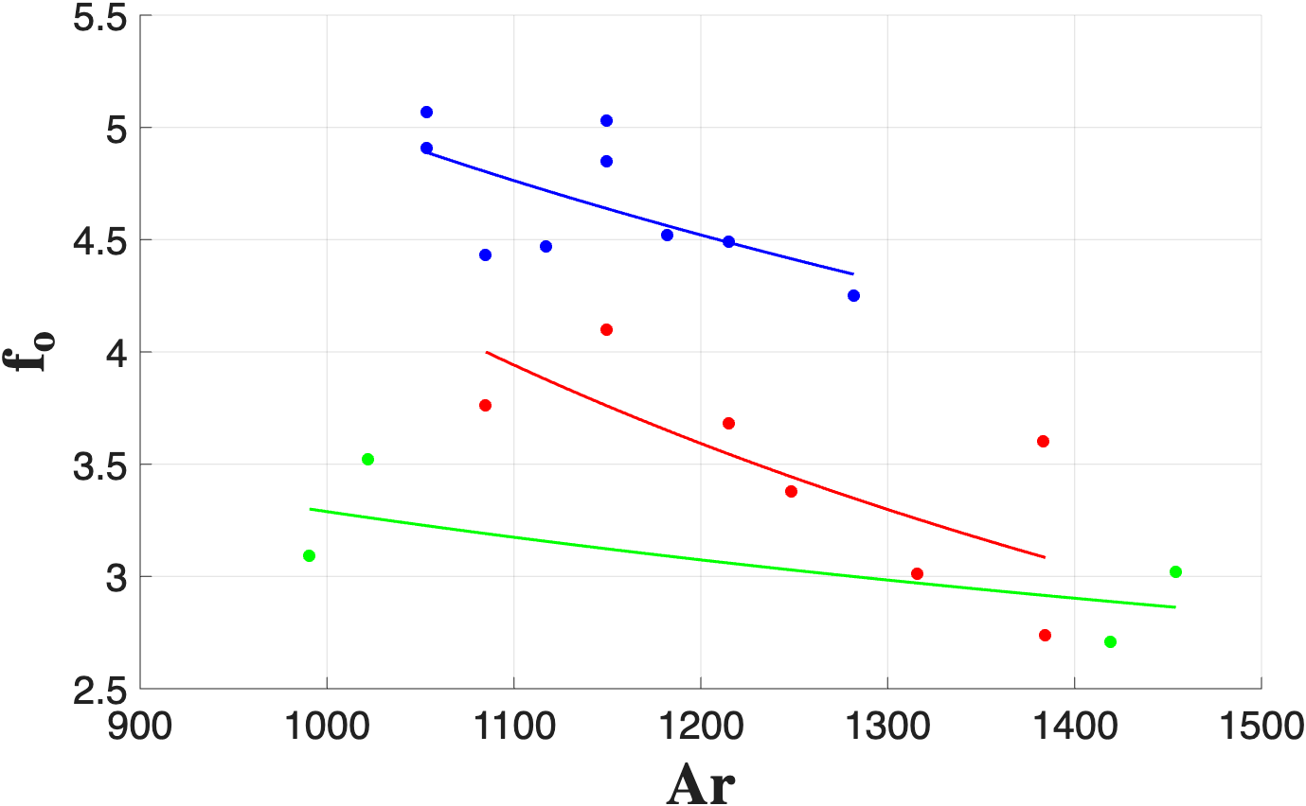
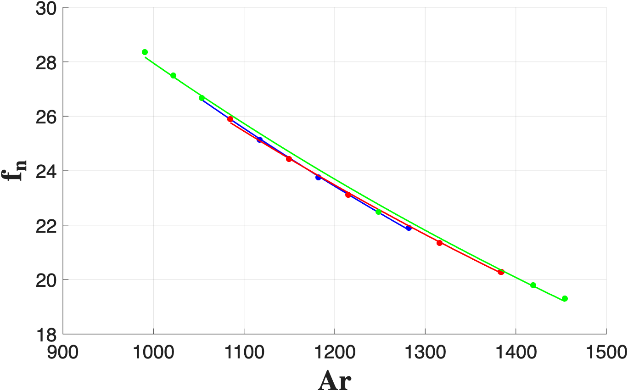
Frequenza di oscillazione e di deformazione
A sinistra, l’andamento della frequenza naturale di deformazione delle bolle; sopra, la frequenza di oscillazione dei treni di bolle.

Slide 10
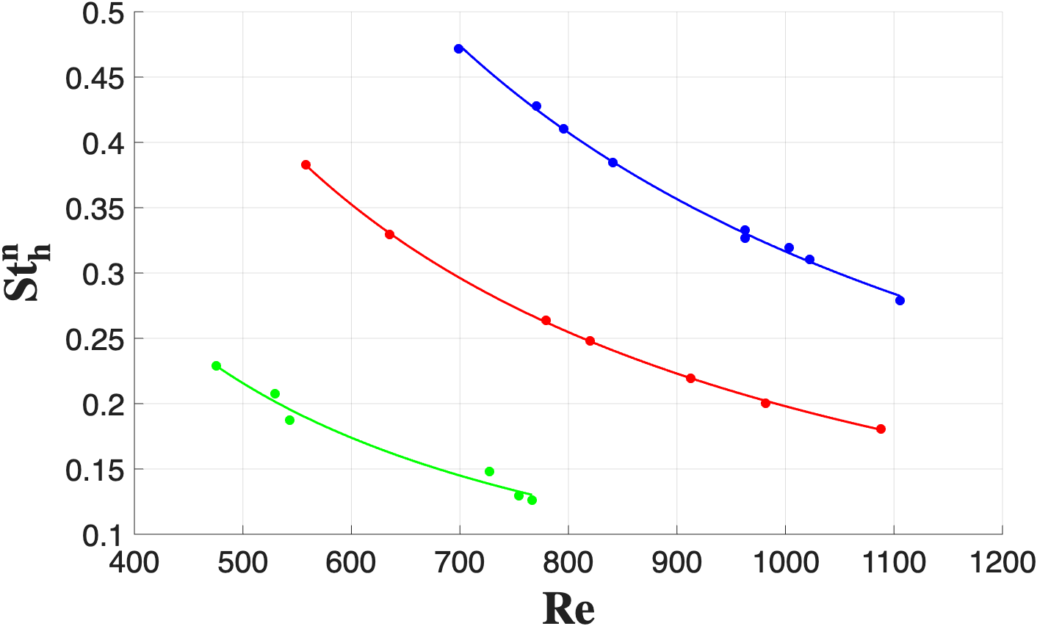
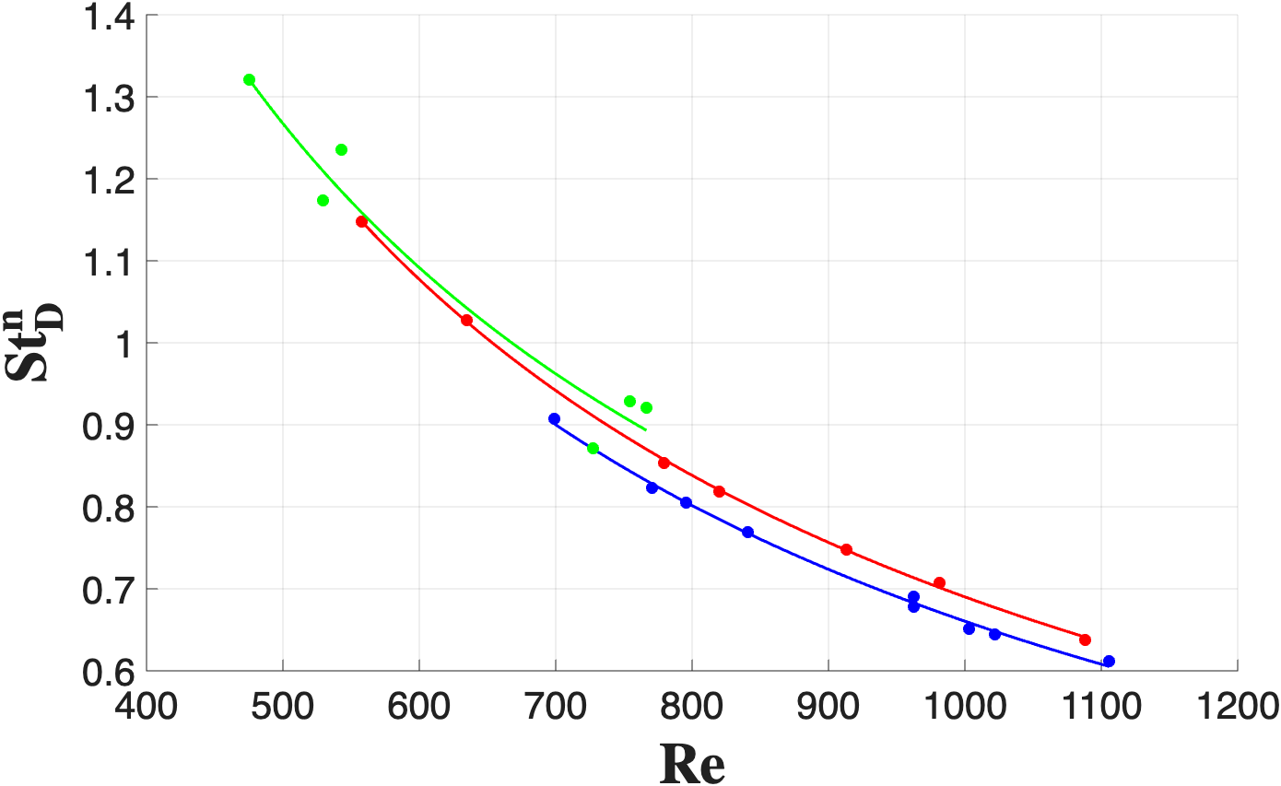
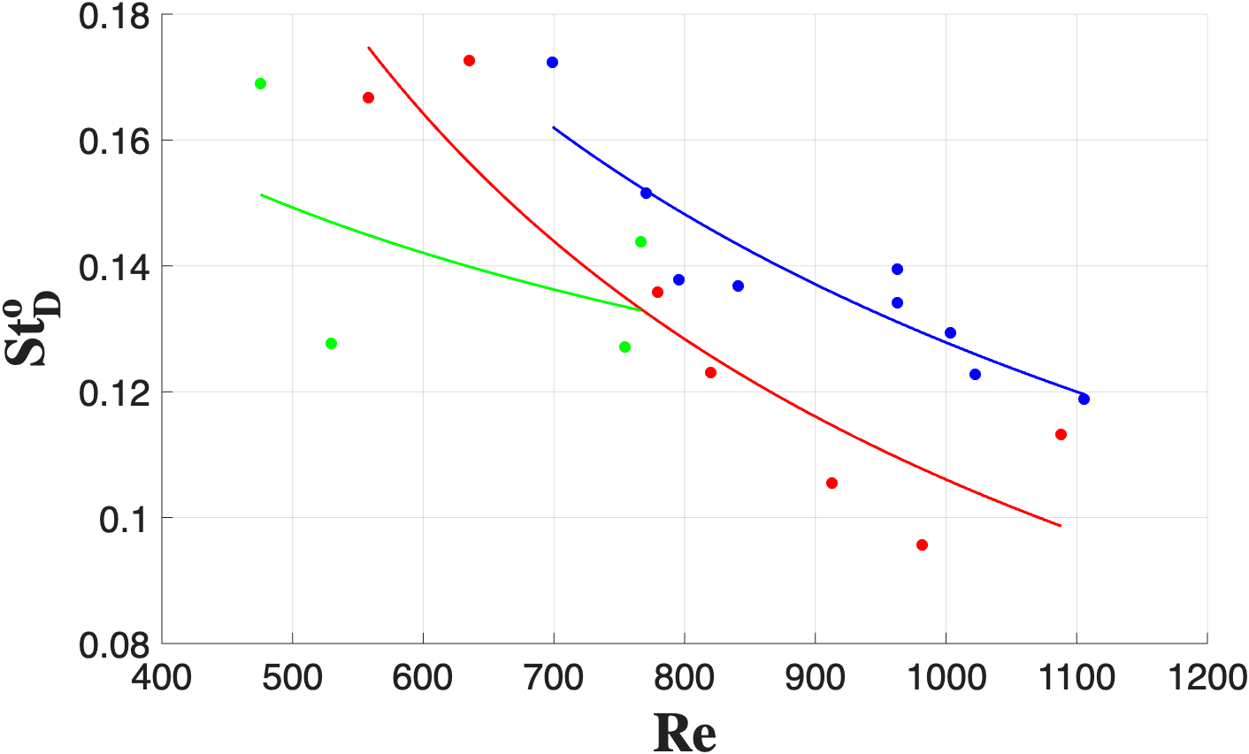
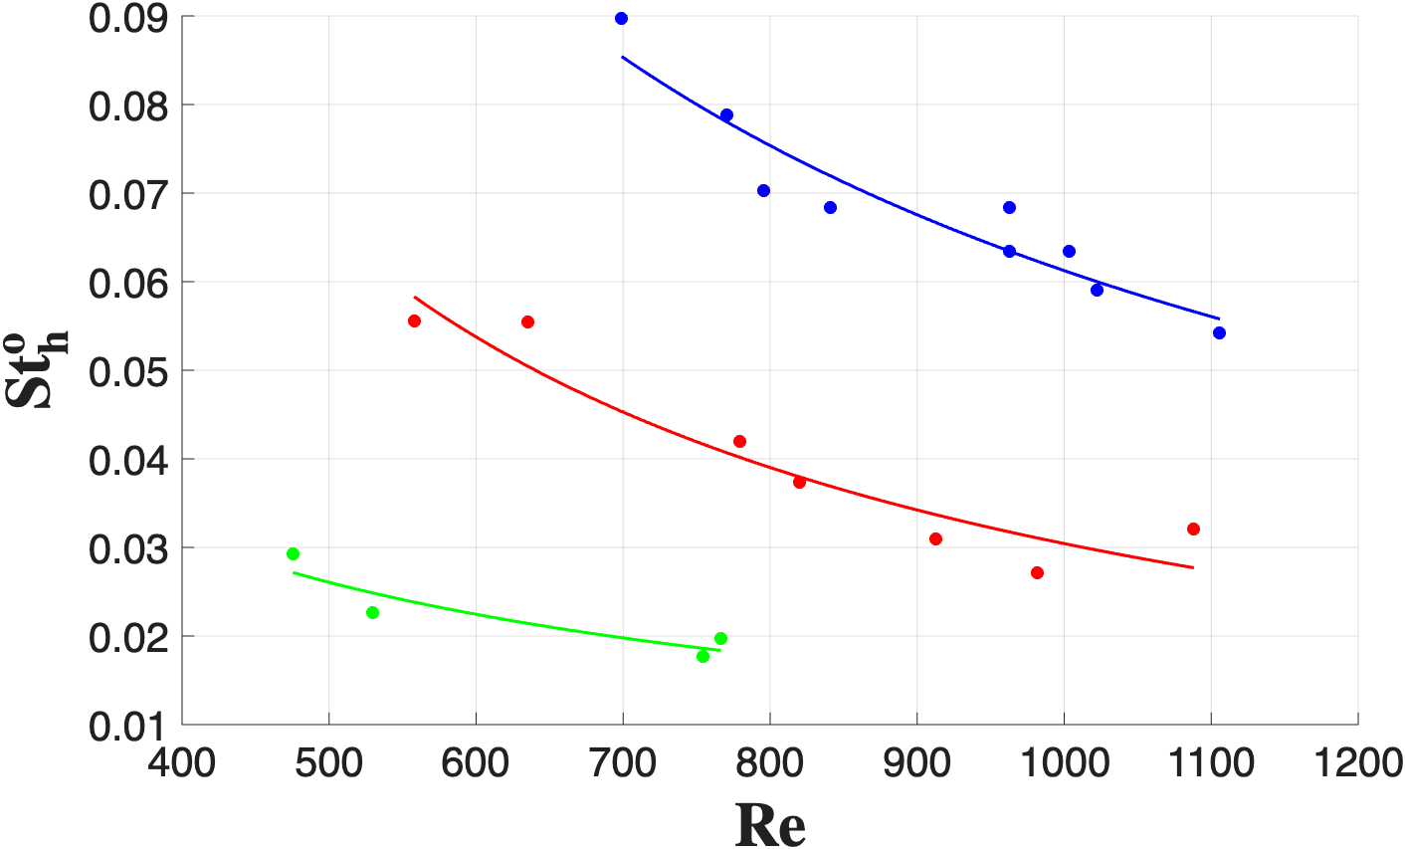
Andamento delle frequenze di oscillazione e di deformazione normalizzate con la velocità di risalita e con il diametro o con lo spessore delle celle

Slide 11
Conclusione
I risultati evidenziano una similitudine nell’andamento tra le tre celle rispetto a:
La dimensione del diametro in funzione del numero di Archimede;
Il rapporto tra la distanza tra bolle e lo spessore delle celle in funzione del numero di Reynolds;
La frequenza naturale di deformazione delle bolle in funzione del numero di Archimede;
Il numero di Strouhal calcolato con la frequenza naturale di deformazione delle bolle e il loro diametro in funzione del numero di Reynolds.

Slide 12
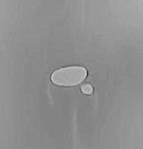
Prospettive scientifiche future
I risultati hanno mostrato che opportuni parametri adimensionali hanno permesso di mettere in relazione osservazioni sperimentali apparentemente differenti. Questo suggerisce la presenza di leggi di scala, la cui verifica rappresenta lo sviluppo di tale lavoro.

